Slide 1
1940
A game for Hack Tues

Slide 2
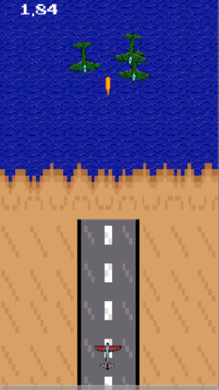
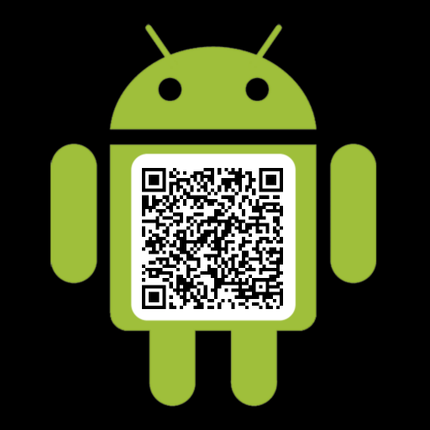
Играта

Slide 3

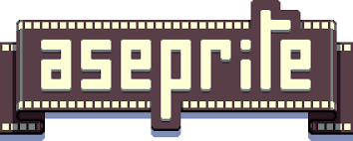

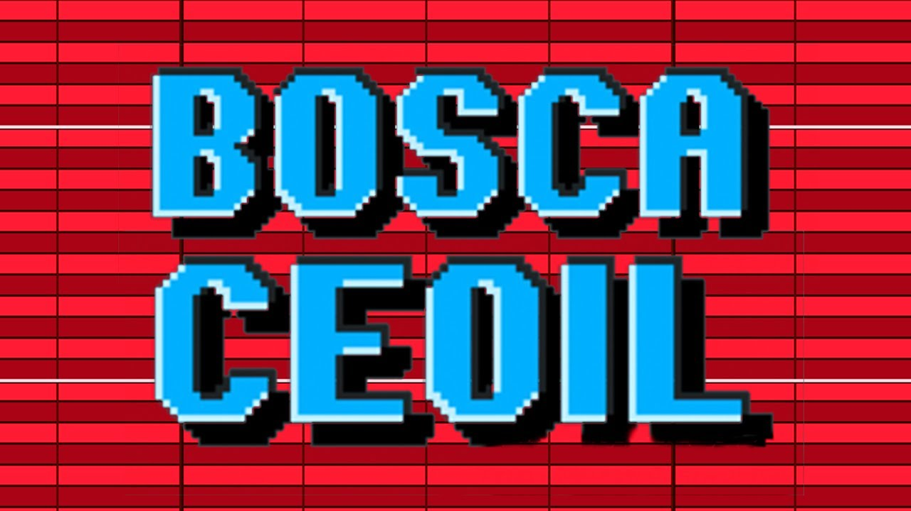
Технологии, които използвахме

Slide 4
Какво успяхме да направим ?
Notes:
-Player Movement (Finger touch and accelerometer)
-3 вида enemy с различно поведение
-Power-up-ове, които разнообразяват играта (изброяване)
-scrolling background
-успяхме да polish-нем играта - да направим експлозии при умиране, UI и т.н.

Slide 5
Какво искаме да подобрим / добавим?
Notes:
да добавим повече enemy-та
да добавим повече Power-up-ове
да разнообразим background-а
да подобрим анимациите по препоръка на ментора ни

